Slide 1
并行算法
主讲人：段贵多
Email:duanguiduo@163.com

Slide 2
课程简介
教学安排：20学时
教材：
  刘文志，并行算法设计与性能优化. 机械工业出版社，2015
参考书：
  并行计算：模型与算法. 张云泉，袁良. 机械工业出版社，2016
  Spark机器学习. Nick Pentreath著. 人民邮电出版社，2015
  数字信号处理的并行算法. 曾泳泓等. 国防科技大学出版社，1999
  并行算法的设计与分析. 陈国良. 高等教育出版社，第3版，2009
  并行算法及其应用. 孙世新,卢光辉等. 机械工业出版社，2005
  深度学习. http://www.deeplearningbook.org/

Slide 3
课程要求
1、考查方式
2、平时作业，占30%。
3、期末提交研究报告（包括Presentation），占70%。

Slide 4
序言
1.什么叫并行？
并行（parallelism）,是指在具有多个处理单元的系统上，通过将计算或数据划分为多个部分，将各个部分分配到不同的处理单元上，各单元相互协作，同时运行，以达到加快求解速度或者提高求解问题规模的目的。
简单点说，一些可同时执行的诸进程的集合，这些进程相互作用和相互协调。

Slide 5
2.并行算法与串行算法的关系：
算法是求解问题是方法和步骤。
P1
P2
P3

Slide 6
3. 并行与并发的关系：
并发（concurrency）是指在一个处理单元上运行多个应用，各应用分时占用处理单元，是一种微观上串行、宏观上并行的模式，有时又称其为时间上串行、空间上并行。

Slide 7
分布式计算
分布式计算主要研究：如何把一个需要巨大的计算能力才能解决的问题分解成许多小的部分，然后把这些部分再分配给许多志愿者计算机进行处理，最后把这些计算结果综合起来得到最终的结果。
  通常使用世界各地上千万志愿者计算机的闲置计算能力，通过互联网进行数据传输。
  可以帮助一些缺乏研究资金的、公益性质的科学研究，加速人类的科学进程。

Slide 8
4、并行计算vs分布式计算
并行计算借助并行算法和并行编程语言能够实现进程级并行（如MPI）和线程级并行（如openMP）。而分布式计算只是将任务分成小块到各个计算机分别计算各自执行。
粒度方面
  并行计算中，处理器间的交互一般很频繁，往往具有细粒度和低开销的特征，并且被认为是可靠的。
  分布式计算中，处理器间的交互不频繁，交互特征是粗粒度，并且被认为是不可靠的。
  并行计算注重短的执行时间，分布式计算则注重长的正常运行时间。

Slide 9
网格计算
网格计算是分布式计算的一种；
  实质：组合与共享资源并确保系统安全。
  网格计算通过利用大量异构计算机的未用资源（CPU周期和磁盘存储） ，将其作为嵌入在分布式电信基础设施中的一个虚拟的计算机集群，为解决大规模的计算问题提供一个模型。
支持跨管理域计算 的能力，与传统的计算机集群或传统的分布式计算相区别。

Slide 10
云计算
云计算
  不只是计算机概念，还有运营服务等概念。
  是分布式计算、并行计算和网格计算的发展，或者说是这些概念的商业实现。
云计算不但包括分布式计算还包括分布式存储和分布式缓存。
  分布式存储又包括分布式文件存储和分布式数据存储。

Slide 11
云计算vs网格计算
网格计算强调资源共享，任何人都可以作为请求者使用其它节点的资源，任何人都需要贡献一定资源给其他节点。强调将工作量转移到远程的可用计算资源上。
云计算强调专有，任何人都可以获取自己的专有资源，并且这些资源是由少数团体提供的，使用者不需要贡献自己的资源。
比较
  网格计算侧重并行计算的集中性需求，难以自动扩展。
  云计算侧重事务性应用，有大量的独立请求，可以实现自动扩展。

Slide 12
普适计算
普适计算（Pervasive / Ubiquitous Computing）
  无所不在的、随时随地可以进行计算的一种方式；无论何时何地，只要需要，就可以通过某种设备访问到所需的信息。
两个特征：
  间断连接；
  轻量计算（即计算资源有限）
软件技术
  实现在这种环境下的事务和数据处理。

Slide 13
普适计算vs云计算
概念不同
  普适计算是学术概念
  云计算是商业概念
高度不同
  普适计算是一种思想：融合
  云计算是一种手段
研究重心不同
  普适计算强调终端与服务
  云计算更关注集合与协同
未来并存的计算模式

Slide 14
5.并行与网格计算（普适计算）的关系：
网格通过网络连接地理上分布的各类计算资源、存储资源、通信资源、软件资源、信息资源、知识资源等，形成对用户相对透明的虚拟的高性能计算环境，让人们透明地使用这些资源和功能。它们与并行计算存在规模上的差异。
6 .并行与云计算
云计算以开放的标准和服务为基础，以互联网为中心，提供安全、快速、便捷的数据存储和网络计算服务，让互联网这片“云”上的各种计算机共同组成数个庞大的数据中心及计算中心。云计算把计算及存储以服务的形式提供给互联网用户，用户所使用的数据、服务器、应用软件、开发平台等资源都来自互联网上的虚拟化计算中心，该数据中心负责对分布在互联网上的各种资源进行分配、负载的均衡、软件的部署、安全的控制等。

Slide 15
7. 为什么要研究并行算法？
（1）CPU的发展速度：Moore Law。
（2）深蓝与国际象棋大师：1996年2月，国际象棋世界冠军卡斯帕罗夫与IBM开发的“深蓝”计算机对奕，卡斯帕罗夫最终四比二战胜 “深蓝”（IBM，它带有256个处理器 ）。
1997年5月，“深蓝”计算机以3.5:2.5战胜卡斯帕罗夫。
2016年3月，“Aiphago” 以4:1战胜李世石。
2017年10月， DeepMind团队公布了AlphaGo Zero。
（3）需求：快速（天气预报），提高计算精度，与理论、实验并重的科学方法（代替核武器实验）

Slide 16
8.国内外发展现状
（1）国内发展情况：2013年中国国防科学技术大学研制的“天河-2” 运算速度达每秒33,862万亿次,有3,120,000个核，在2013年11月第四十二期全球超级计算机TOP500中曾排名第一。
2016年，中国的TOP500上榜数量首次超过美国，位列世界第一；联想生产的高性能计算机系统首次闯入世界前二强，位居美国HPE之后；“神威·太湖之光”超级计算机再次取得世界TOP500冠军位置，实现中国研制的国产超级计算机8连冠；
2021年11月，中国神威斩获国际大奖。
（2）国外发展情况
2013年11月， TOP 2: 美国Cray Inc.的“Titan”，560,640个核，运算速度达17,590万亿次。

Slide 17
美国HPCC、ASCI计划；
早在20世纪80年代末期，美国政府就制定了一项高性能计算计划（Federal High Performance Computing Program）。旨在发展美国的的高性能计算机并将其用于解决一些有关国民经济与国家安全的重大问题，后来，随着通信技术的发展，这个计划被修改为高性能计算与通信计划（HPCC）。
后来，美国政府为了把HPCC计划向更高、更深入的层次发展，又提出了三个计划：

Slide 18
推动战略计算计划（Accelerated Strategic Computing Initiative, ASCI）．
其目的是为模拟核试验和核武器储备管理提供足够的计算能力。
高性能计算现代化计划（HPC Modernization Program）。
其目的是为了改善国防研究的计算，降低武器设计、测试费用，保持美国在军事上的优势。其任务是建立16个由高速网络连接的高性能计算中心。
每秒千万亿次浮点计算计划（Petaflops Computing）
这是美国的前瞻性研究计划。

Slide 19
日本真实世界计算计划:
日本早在20世纪90年代初就制定了这一项雄心勃勃的计划。这项计划的目的在于超越信息处理的原有框架，研制超并行、超分布的光计算机系统，并在神经科学和认知科学等方面取得重大进展。真实世界内的信息包括图像、声音、触觉、符号型知识数据等，种类极为繁杂、信息量非常庞大。
另外，日本1997年计划开发的“地球模拟器”已于2002年研发成功，成为一度领先的世界最快的超级计算机。
目前中美日欧等国家和地区都已经公开发布了其未来的E级超级计算系统的研制计划，几乎都希望在2020年到2024年之间发布E级系统，夺取世界第一。

Slide 20
（4）并行计算模型发展状况：LogP，LogGP，BSP
（5）并行开发环境发展状况：PVM、MPI、HPF、OpenMP（利用超线程技术，针对共享内存多处理器体系结构并行计算机）、OpenCL（支持多核、GPU、DSP等硬件平台，【目前主要建立在CUDA架构上】 ）

Slide 21
本课程共分为两个部分：
1.基础理论:主要介绍并行计算平台、并行算法概述、并行程序开发环境、CUDA并行编程框架等；
2.基础应用：主要包含矩阵运算、快速傅立叶变换、深度学习及其并行化；

Slide 22
第一章 并行计算平台
【学习内容】
并行计算机分类:常见的并行计算机分类；
并行计算机的处理机互连方式：分布存储并行计算机的互连方式；
并行计算模型：常见的并行计算模型。
【难重点】
重点掌握并行计算机的分类，处理机互连方式，并行计算模型；
难点：处理机互连方式和并行计算模型

Slide 23
第一章 并行计算平台
1
并行计算平台
2
并行计算互联网络
3
并行计算机的通信机制
4
当代并行机系统
5
并行计算机实例-Cray T3E
6
小结

Slide 24
§1.1 并行计算平台
1.1.1 计算机的控制结构
对计算机的分类有多种方法，其中最著名的是1966年由M.J.Flynn提出的分类法，称为Flynn分类法。Flynn分类法是从计算机的运行机制进行分类的。首先作如下定义：
指令流（instruction stream）：机器执行的指令序列；
数据流（data stream）：由指令流调用的数据序列，包括输入数据和中间结果。
Flynn根据指令流和数据流的不同组织方式，把计算机系统的结构分为以下四类：
（1）单指令流单数据流（SISD）
（2）单指令流多数据流（SIMD）
（3）多指令流单数据流（MISD）
（4）多指令流多数据流（MIMD）

Slide 25
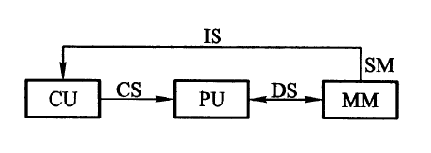
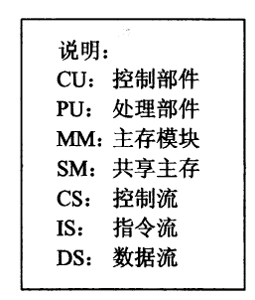

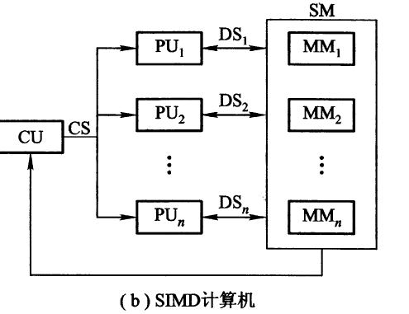
SISD 和 SIMD
SISD计算机，串行的，顺序的

Slide 26
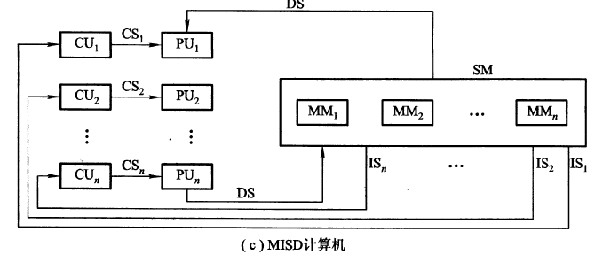
MISD

Slide 27
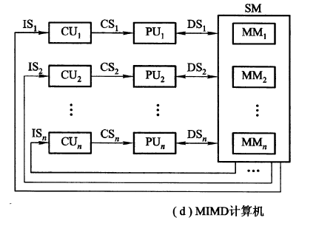
MIMD

Slide 28
§1.1 并行计算平台
1.1.1 并行计算机的控制结构
在MIMD计算机中没有统一的控制部件。在MIMD中，各处理器可以独立地执行不同的指令。实际上，在SIMD机中，各处理单元执行的是同一个程序，而在MIMD机上，各处理器可以独立执行不同的程序。在MIMD中，每个处理器都有控制部件，各处理器通过互连网络进行通信。MIMD结构比SIMD结构更加灵活。SIMD计算机通常要求实际问题包含大量的对不同数据的相同运算（例如向量运算和矩阵运算）才能发挥其优势。而MIMD计算机则无此要求，它可以适应更多的并行算法，因此可以更加充分地开掘实际问题的并行性。SIMD所使用的CPU通常是专门设计的，而MIMD可以使用通用CPU。

Slide 29
§1.1 并行计算平台
1.1.2 地址空间
从地址空间的角度，可以将并行计算机分为两类：消息传递体系结构和共享地址空间体系结构。
消息传递体系结构：在消息传递结构的并行机中，通常每个处理器有自己的存储器。该存储器只能被该处理器访问而不能被其它处理器直接访问，因此这种存储器通常称为局部存储器或私有存储器。当处理器i需要向处理器j 传送数据时，把被传送的数据以消息的形式发送给j。典型的消息传递结构的并行机有Cosmic Cube, Paragon XP/S, iPSC, CM-5和nCUBE 2。

Slide 30
§1.1 并行计算平台
1.1.2 地址空间
共享地址空间体系结构：在共享地址空间体系结构的并行机中，通过硬件支持，使得系统中只有唯一的一个地址空间，所有的处理器共享该地址空间。

Slide 31
§1.1 并行计算平台
1.1.2 地址空间
请注意：共享地址空间并不意味着系统中必须存在一个在物理上共享的存储器。共享地址空间可以通过一个物理上共享的存储器来实现，也可以通过分布式存储器来实现。在某些并行系统中，存储器分布在各结点内，通过硬件和软件的方法维护一个单一的地址空间。当处理器要访问不在本结点内的内存时，由系统硬件和软件为它找到所需访问的内存。
另：人们习惯上将采用消息传递结构的MIMD计算机称为多计算机（multicomputers），采用共享地址空间结构的MIMD计算机又称为多处理器（multiprocessors）。但实际上，随着并行机结构的发展，多处理机和多处理器的界限已不十分清晰，很难严格区分。

Slide 32
§1.1 并行计算平台
1.1.3 互连网络
并行计算机中的互连网络有两个层次：结点内的和结点间。结点内的互连网络指CPU、局部内存、本地磁盘和结点内的其它设备之间的互连网络，例如处理器总线，存储总线。
结点间的互连网络指各结点之间的互连网络，例如以太网和各种定制的网络。
结点间的互连网络可以有各种拓扑结构，按照程序执行过程中链路是否可变可分为动态网络和静态网络。互连网络的操作方式可分为同步通信和异步通信，控制策略可分为集中控制和分布控制。互连网络的交换方式有存储转发和切通寻径。

Slide 33
§1.1 并行计算平台
1.1.4 并行计算机系统结构模型
从系统结构的角度，并行计算机一般可以分为6类：
单指令流多数据流计算机SIMD
并行向量处理机PVP（Parallel Vector Processor）
对称多处理机SMP（Symmetric Multiprocessor）
大规模并行处理机MPP（Massively Parallel Processor）
工作站机群COW（Cluster Of Workstations，也称为Network Of Workstations，NOW）
分布式共享存储多处理机DSM（Distributed Shared Memory）
这6种中，除了SIMD外，其余5种均属于MIMD计算机.

Slide 34
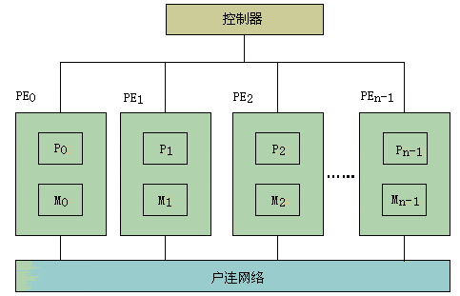
§1.1 并行计算平台
1.1.4 并行计算机系统结构模型
SIMD中通常包含大量处理单元PE，而控制部件只有一个。控制部件广播一条指令，所有的处理单元同时执行这条指令，但不同的处理单元操作的数据可能不同。
（1）单指令流多数据流计算机SIMD

Slide 35
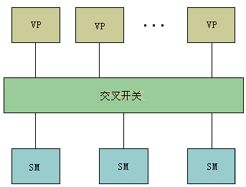
§1.1 并行计算平台
在并行向量处理机中有少量专门定制的向量处理器。每个向量处理器有很高的处理能力。并行向量处理机通过向量处理和多个向量处理器并行处理两条途径来提高处理能力。Cray C-90、Cray T-90、NEC SX-4和YH-1都是PVP。PVP通常使用定制的高带宽网络将向量处理器连向共享存储器模块。存储器可以以很高的速度向处理器提供数据.
1.1.4 并行计算机系统结构模型
（2）并行向量处理机PVP

Slide 36
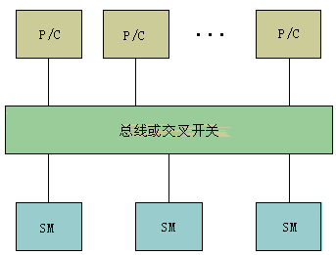
§1.1 并行计算平台
1.1.4 并行计算机系统结构模型
SMP的最大特点是其中的各处理器完全平等，无主从之分。所有的处理器都可以访问任何存储单元和I/O设备。存储器一般使用共享存储器，只有一个地址空间。因为使用共享存储器，通信可用共享变量（读写同一内存单元）来实现。这使得编程很容易。典型机型有SUN SPARC server 1000，Drawing 1等 。
（3）对称多处理机SMP

Slide 37
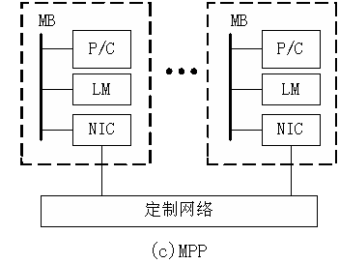
§1.1 并行计算平台
1.1.4 并行计算机系统结构模型
MPP一般指规模非常大的并行计算机系统，含有成千上万个处理器。一般采用分布的存储器，存储器一般为处理器私有，各处理器之间用消息传递的方式通信。大规模并行处理机的互连网络一般是专门设计定制的。典型的MPP有Intel Paragon、IBM SP2以及Option Red。
（4）大规模并行处理机MPP

Slide 38
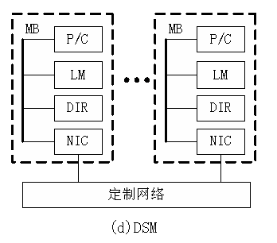
§1.1 并行计算平台
1.1.4 并行计算机系统结构模型
DSM的主要特点是它的存储器在物理上是分布在各个结点中的，但是通过硬件和软件为用户提供一个单一地址的编程空间，即形成一个虚拟的共享存储器。它通过高速缓存目录支持分布高速缓存的一致性。DSM与SMP的区别在于各结点内有存储器，与MPP的区别在于存储器在逻辑上是共享的。典型的DSM有Stanford DASH、SGI/Cray Origin 2000。
（5）分布式共享存储多处理机DSM

Slide 39
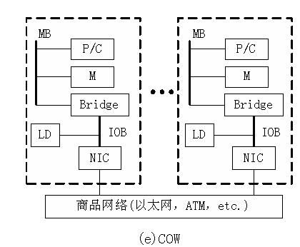
§1.1 并行计算平台
1.1.4 并行计算机系统结构模型
COW是一种新兴的并行系统。由高档商品微机（包括工作站）用高速商品互连网络（有的商用机群也使用定制的网络）连接而成。COW的每个结点都是一台完整的计算机。COW的每个结点上都有完整的操作系统，而MPP的每个结点上通常只有操作系统的微核。COW的每个结点内有本地磁盘，而MPP的结点内没有。COW各结点的网络接口是连接到I/O总线上的（松耦合），而MPP各结点的网络接口是连接到存储总线上的（紧耦合）。
（6）工作站机群COW/NOW

Slide 40
§1.1 并行计算平台
1.1.5 并行计算机访存模型
本小节将从访问存储器的方式的角度来研究并行计算机。常用的并行计算机访存模型有：
UMA：Uniform Memory Access（均匀存储访问）
NUMA：Non-Uniform Memory Access（非均匀存储访问）
COMA：Cache-Only Memory Architecture（全高速缓存存储结构）
CC-NUMA：Cache-Coherent Non-Uniform Memory Access
NORMA：No-Remote Memory Access（非远程存储访问）模型
在分布式的并行机中，通常包含多个结点，每个结点内都有处理器和存储器。本结点内的处理器和存储器通常称为本地的或局部的，而其它结点中的处理器和存储器常称为远程的。

Slide 41
§1.2 并行计算机互连网络
1.2.1 静态网络和动态网络的基本概念
网络可以用图来表示。结点表示网络中的各种部件，边表示链路。互连网络分为静态网络和动态网络两大类。
静态网络（Static Networks） 静态网络是指结点间有着固定连接通路且在程序执行期间，这种连接保持不变的网络。
动态网络（Dynamic Networks） 动态网络是用开关单元构成的，可按应用程序的要求动态地改变连接状态的网络。

Slide 42
§1.2 并行计算机互连网络
1.2.3 网络参数
通常用以下参数来描述和衡量一个静态网络：
结点度：与结点相连接的边数，表示结点所需要的I/O端口数。结点度保持恒定的网络可扩展性更好，因为在这种网络中每个结点的网络接口规格统一。根据通道到结点的方向，结点度可以进一步表示为：
结点度 ＝ 入度 ＋ 出度
其中入度是进入结点的通道数，出度是从结点出来的通道数。

Slide 43
§1.2 并行计算机互连网络
1.2.3 网络参数
链路的长度：链路中包含的边数。
距离：两个结点之间最短的链路的长度。
网络直径（Network Diameter）：网络中任意两个结点之间的最长距离。它表征了信息在网络中传输时可能经过的链路长度的最大值，因此它是说明网络通信性能的一个指标。从通信的观点来看，网络直径应当尽可能地小。

Slide 44
§1.2 并行计算机互连网络
1.2.3 网络参数
网络规模：网络中的结点数，它表示该网络所能连接部件的多少。
等分宽度（Bisection Width）：网络被切成相等（节点数相等或至多相差1）的两半时，沿切口的最小边数。
对称性：若从任何结点看，网络的拓扑结构都一样，则该网络称为对称的。对称的网络实现和编程都比较容易。

Slide 45

§1.2 并行计算机互连网络
1.2.4 静态网络
（1）线性阵列：在线性阵列中，N个结点用N-1条链路连接起来（如图）。内部结点度为2，端结点度为1。直径为N-1 ，等分宽度为1，不对称。当N很大时，通信效率很低，而且可靠性不高。一旦某条链路失效，则系统就不能工作。

Slide 46

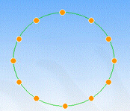
（2）环：将线性阵列的两个端点连接起来，就构成了一个环形网络。环可以是单向工作的，也可以是双向工作的。双向环因为有两条通路，所以可靠性比单向环更高。环是对称的，结点度为常数2。单向环直径为N-1，双向环直径为 。

Slide 47
§1.2 并行计算机互连网络
1.2.4 静态网络
（3）带弦环：在环中不相邻的结点之间加入链路，就得到了带弦环。与环相比，带弦环的结点度大。
带弦环的产生是由于环形结构的结点间通信往往要经过多个中间结点的转发，不但使时延增大，还对各结点的可靠性提出了更高的要求，因为任何一个结点的故障都可能影响全网络的正常通信。
解决这个问题的方法就是提高结点的度。即在环形结构的基础上，使每个结点的度从2提高到3或4，就可以得到如图所示的带弦环。

Slide 48
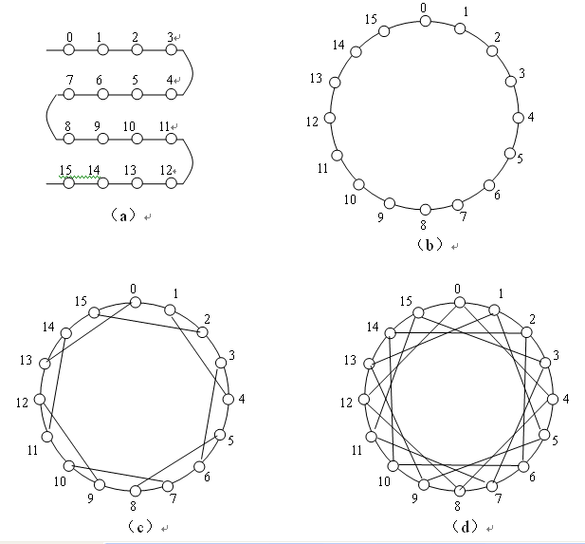
§1.2 并行计算机互连网络
1.2.4 静态网络
（a）线性网 （b）环形网 （c）3度带弦环形网
（d）4度带弦环形网

Slide 49
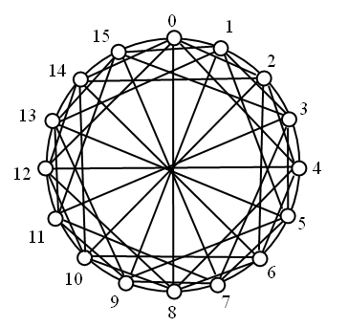
§1.2 并行计算机互连网络
1.2.4 静态网络
（4）循环移数网络：
循环移数网络也是通过在环形网络结构上增加“弦”的方法使直径减小的改进网络。只是加弦的规则不同。加弦方法：从任一结点出发与距该结点距离为2的整数幂结点相连。假定环上有N个节点，n=log₂N。网络的结点度为d=2^{n}-1，直径为D=n/2。如果两个相连结点的编号分别用j和i表示，则|j-i| mod N=2^{r}，r=0，1，2，…，n-1。

Slide 50
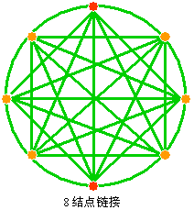
§1.2 并行计算机互连网络
2.2.4 静态网络
（5）链接：链接又称为全连接。它是带弦环的一种特殊情形。链接中的每个结点和其它结点之间都有一条直接链路。下图是8个结点的链接，有28条链路，直径为1，度为7，对称，等分宽度为16。链接的直径最短，性能最好。但是它需要大量的链路，每个结点需要大量的网络接口，这在实际中是很难实现的，成本很高。

Slide 51
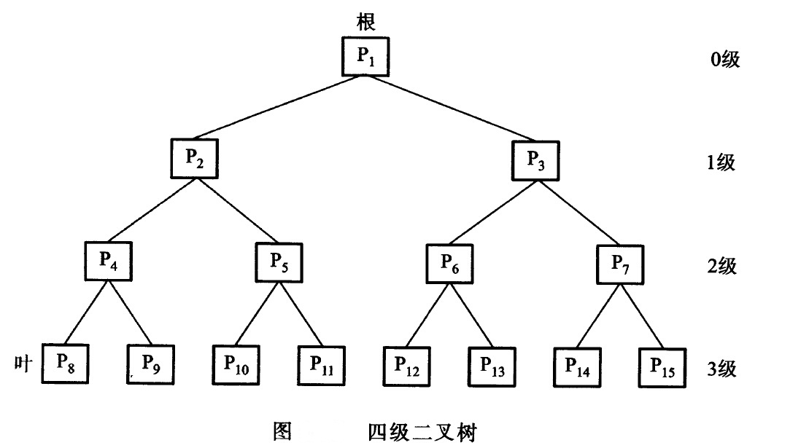
§1.2 并行计算机互连网络
1.2.4 静态网络
（6）树、胖树、星形：对于一棵完全二叉树，如果层次数为k，则相应的结点数就是N=2^{k}-1，如图共有4层，因此其结点数位15。最大的结点度为3，直径是2（k-1）=6。
树形结构中叶子结点的通信量最小，而根结点的通信量最大。

Slide 52
四级二叉树

Slide 53
§1.2 并行计算机互连网络
1.2.4 静态网络
（6）树、胖树、星形：
为了解决根结点的瓶颈问题，1985年Leiserson提出了胖树的概念，通道宽度从叶结点往根结点上行方向逐渐增宽，即越靠近根结点，连路宽度愈大。这种方法较好地解决了普通树形结构中根结点通信量大而链路宽度相对小的矛盾。图（b）所示为胖树结构图。
树的一种特殊结构是星形结构，星形结构的网络如果有N个结点的话，则根结点的度为N，其余结点的度均为1。

Slide 54
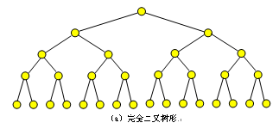
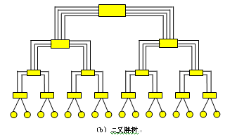
§1.2 并行计算机互连网络
1.2.4 静态网络
（6）树、胖树、星形：

Slide 55

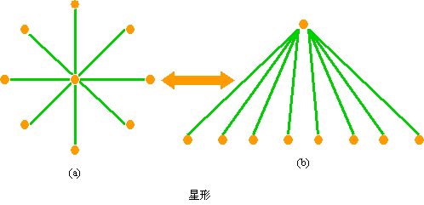
§1.2 并行计算机互连网络
1.2.4 静态网络
（6）树、胖树、星形：
环形树
带环树

Slide 56
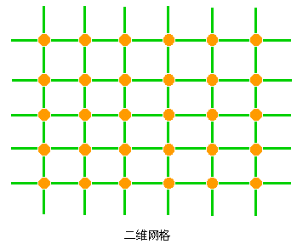


§1.2 并行计算机互连网络
1.2.4 静态网络
（7）网(Mesh)
网又称为网格。在一个 的二维网格中，有N个结点和2(N- )条链路。每个结点只与其上、下、左、右的近邻结点相连（边界结点除外）。二维网格中，结点度为4，直径为2( -1) ，等分宽度为 。

Slide 57
§1.2 并行计算机互连网络
2.2.4 静态网络
（7）网(Mesh)
一般地，在结点数为N=n^{k}的k维网中，内部结点度为2k（每一维上有两个邻居），网络直径为k(n-1)。如n=3，k=3的Mesh。

Slide 58
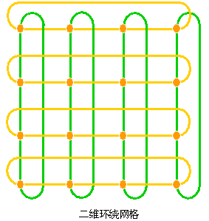
§1.2 并行计算机互连网络
1.2.4 静态网络
（7）网(Mesh)
Mesh也有多种变形，比如Illiac网和环绕网格。如果把一个网格在各维上都环绕连接起来，就构成环绕网格。右图是一种二维环绕网格（2D-Torus）。

Slide 59
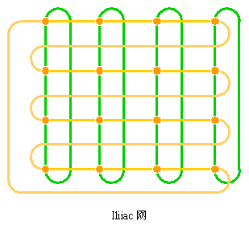


§1.2 并行计算机互连网络
1.2.4 静态网络
（7）网(Mesh)
一般说来， 的环绕网格有2N条链路，直径为 ，结点度为4，对称。所有附加的回绕连接使直径较纯网减少一半。如果把一个二维网在一维上环绕连接，另一维上蛇形连接，就构成Illiac网。

Slide 60
§1.2 并行计算机互连网络
1.2.4 静态网络
（8）超立方体
一个n维立方体由N=2^{n}个结点构成，因此又称为二元n维立方体结构。这里的二元是指沿每个方向的结点数是2，n为维数。下图中（a）为三维立方体结构，每个结点的度数为3，网络的直径也为3。一般来讲，结点的度数与维数相同。高维立方体构建较为困难。图（b）是由两个3维立方体构成的4维立方体。图（c）是超立方体的一种改进，将立方体的每个顶点结点用一个环形网络代替。这种结构称为带环立方体。

Slide 61
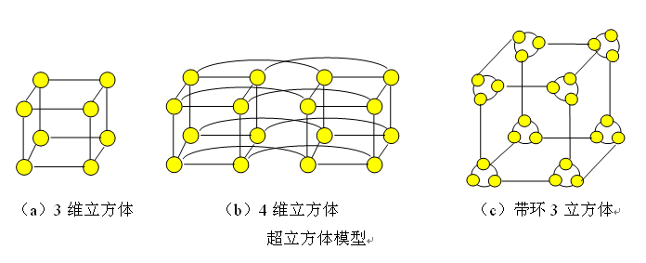
§1.2 并行计算机互连网络
1.2.4 静态网络
（8）超立方体

Slide 62
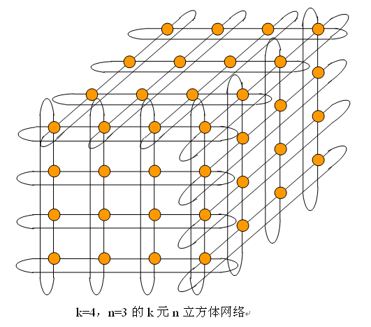
§1.2 并行计算机互连网络
1.2.4 静态网络
（9）k元n立方体网络
环、网格、环绕网格以及超立方体实际上都是K元n-立方体网络的特例。右图是4元3-立方体网络。

Slide 63
§1.2 并行计算机互连网络
1.2.4 静态网络
（9）k元n立方体网络
参数n是立方体的维数（dimension）。K称为基数（radix），即每一维上的结点数。它们与网络中的结点总数N的关系是：N=k^{n}
前面介绍的环绕网格和超立方体结构都可以看成是K元n-立方体结构的特例。环绕网格是低维的K元n-立方体，而超立方体实际上是2元n-立方体。

Slide 64
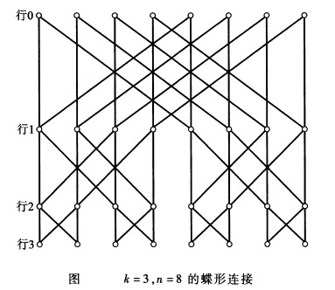
§1.2 并行计算机互连网络
蝶网是超立方体网络派生出来的具有等价计算功能的应用最广的度有界超立方体网络。

Slide 65
§1.2 并行计算机互连网络
1.2.4 静态网络小结
大多数网络的结点度d都小于4，这是较为理想的。全连接网络和星形网络的结点度均太高。超立方体的结点度随log₂N的增大而增大，当N值很大时，其结点度也很高，由于较高的结点度要求为结点提供较多的通信资源，因而在选择使用网络时，结点度不宜太高。

Slide 66
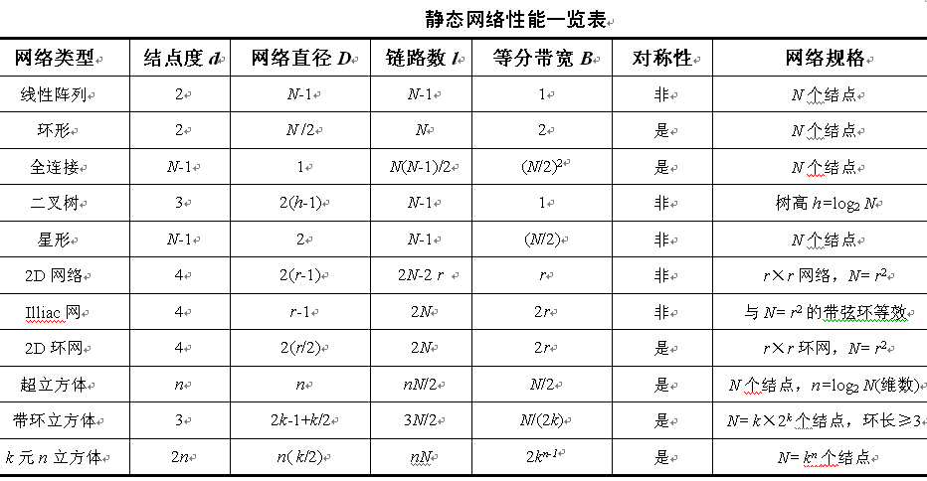
§1.2 并行计算机互连网络
2.2.4 静态网络

Slide 67
§1.2 并行计算机互连网络
1.2.5 在超立方体中嵌入其它网络
许多拓扑结构可以嵌入到超立方体结构中，这使得超立方体结构很有学术价值。本节仅举几例来说明其它结构是如何嵌入到超立方体结构中的。

Slide 68
§1.2 并行计算机互连网络
1.2.5 在超立方体中嵌入其它网络
（1）线性阵列（或环）嵌入超立方体
设超立方体的维数是d，它有2^{d}个结点。设这些结点都有二进制地址（请注意，同一维上的两个结点的二进制地址有且仅有一位不同）。设一个线性阵列（或环）也包含2^{d}个结点，它们编号为0至2^{d}-1。通过以下对应G(i,d)，线性阵列可以嵌入到超立方体中。

Slide 69
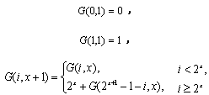
§1.2 并行计算机互连网络
1.2.5 在超立方体中嵌入其它网络
（1）线性阵列（或环）嵌入超立方体

Slide 70
§1.2 并行计算机互连网络
1.2.5 在超立方体中嵌入其它网络
（1）线性阵列（或环）嵌入超立方体
线性阵列中编号为i的处理器对应于超立方体中编号为G(i,d)的处理器。例如，当d=3时，计算得G(0,3)=0，G(1,3)=1，G(2,3)=G(2,2)=2+G(1,1)=3，G(3,3)=2，G(4,3)=6，G(5,3)=7，G(6,3)=5，G(7,3)=4，因此可得线性阵列与3-立方体的对应关系为：

Slide 71
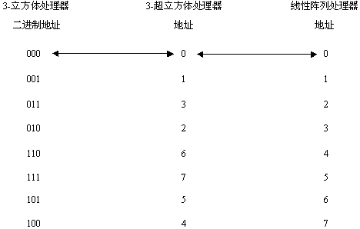
§1.2 并行计算机互连网络
1.2.5 在超立方体中嵌入其它网络
（1）线性阵列（或环）嵌入超立方体

Slide 72
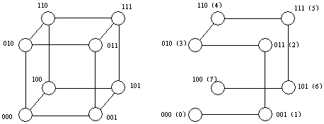
§1.2 并行计算机互连网络
1.2.5 在超立方体中嵌入其它网络
（1）线性阵列（或环）嵌入超立方体
3-立方体各处理器的二进制地址和8结点的线性阵列嵌入到3-立方体中的子图如下图所示。括号中的数字表示该结点在线性阵列中的编号。

Slide 73
§1.2 并行计算机互连网络
1.2.5 在超立方体中嵌入其它网络
（2）二维网格嵌入超立方体
设二维网格为2^{r}×2^{s}，它可以嵌入到(r+s)-立方体。对应关系为：二维网格中位于(i，j) (0≤i ≤2^{r}-1, 0≤j≤2^{s}-1)位置的处理器对应于超立方体中二进制地址为G(i,r)×2^{s}+G(j,s)的处理器。这又相当于把G(i,r)和G(j,s)分别表示为r位和s位二进制数（高位补0），然后再将它们前后相接起来。例如r=1，s=2，则二维网格为2×4网格。G(1,1)=1，G(1,2)=1，G(1,1)和G(1,2)的二进制表示分别是1和01，因此二维网格中(1,1)位置的处理器对应于3-立方体中二进制地址为101的处理器。 网格与3-立方体的对应关系如下图所示。

Slide 74
§1.2 并行计算机互连网络
1.2.5 在超立方体中嵌入其它网络
（2）二维网格嵌入超立方体

Slide 75
§1.2 并行计算机互连网络
1.2.6 动态网络
动态网络中的连接不固定，在程序执行过程中可以改变。动态网络中设置有电子开关、路由器、集中器、分配器、仲裁器等部件。可以向这些开关发送控制信号来设置这些设备的状态，从而改变网络的连接状态。动态网络主要有总线、交叉开关和多级互连网络。

Slide 76
§1.2 并行计算机互连网络
1.2.6 动态网络
（1）总线
总线（Bus）实际上是连接处理器、存储器和I/O等外围设备的一组导线和插座。总线的一个特点是：它在某一时刻只能用于一对源和目的之间传输数据。当有多对源和目的请求使用总线时，必须由总线仲裁逻辑进行总线仲裁，即确定先为哪一对源和目的服务。

Slide 77
§1.2 并行计算机互连网络
1.2.6 动态网络
（1）总线
总线与其它两种动态网络相比，价格较低，带宽较窄。目前已有很多总线标准，如PCI、VME、Multibus、Sbus、MicroChannel和IEEE Futurebus。在构造并行系统时，常使用多处理器总线。

Slide 78
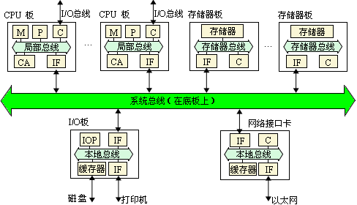
§1.2 并行计算机互连网络
1.2.6 动态网络
（1）总线 典型的多处理器总线结构：

Slide 79
§1.2 并行计算机互连网络
1.2.6 动态网络
（1）总线
设计多处理器总线的重要问题包括：总线仲裁，中断处理，协议转换，快速同步，Cache一致性等。
总线与线性阵列不同。线性阵列允许不同的源和目的结点对并发使用系统的不同部分。总线在某一时刻只允许一对源和目的结点通信。总线是通过切换与其连接的许多结点来实现时分特性的。

Slide 80
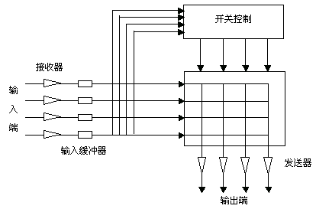
§1.2 并行计算机互连网络
1.2.6 动态网络
（2）交叉开关
交叉开关（Crossbar Switcher）是一种高带宽网络，它可以在输入端和输出端之间建立动态连接，其结构如右图所示。

Slide 81
§1.2 并行计算机互连网络
1.2.6 动态网络
（2）交叉开关
在每个输入端和输入端的交叉点上都有交叉点开关。该开关可以根据需要置为"开"或"关"状态，从而使不同的输入端和输出端导通。n×n交叉开关允许n对源和目的同时用互不重叠的通道进行通信，也允许一个输入端向多个输出端同时发送信息。在并行系统中，交叉开关可以用来连接处理器和处理器，也可以用来连接处理器和存储器。

Slide 82
§1.2 并行计算机互连网络
1.2.6 动态网络
（3）多级互连网络
为了构造大型网络，可以把交叉开关级联起来，构成多级互连网络（Multistage Interconnection Network, MIN）。下图是一种一般的多级互连网络的构造方式。每一级都用了多个a×b开关，相邻的各级开关之间是固定的级间连接（ISC）。通过设置交叉开关的状态就可以建立所需要的输入和输出之间的连接。

Slide 83
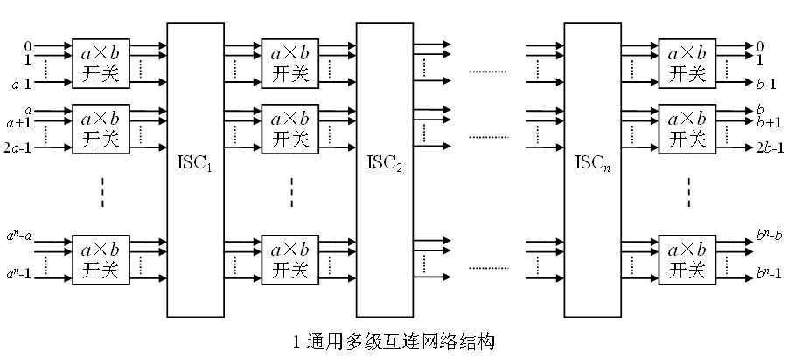
§1.2 并行计算机互连网络
1.2.6 动态网络
（3）多级互连网络

Slide 84
§1.2 并行计算机互连网络
1.2.6 动态网络
（3）多级互连网络
各种多级网络的区别就在于所用的交叉开关、控制方式和级间连接模式不同。控制方式是指对各个交叉开关进行控制的方式，它有3种：级控制，单元控制和部分级控制。级控制是指每一级的所有开关用一个控制信号控制，从而同一级的所有开关只能处于同一种状态；单元控制是指每一个开关都有独立的控制信号来控制，从而所有的开关可以处于不同的状态；部分级控制介于前两种控制方式之间，它是指几个开关合用一个控制信号。常用的级间连接模式有均匀洗牌、蝶式、多路洗牌（比如四路洗牌就是把输入端平均分为4份，然后对这4份分别进行均匀洗牌）、纵横交叉、立方体连接等。

Slide 85
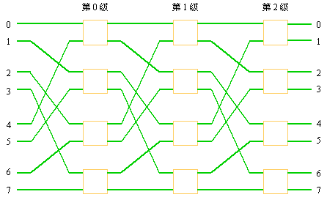
§1.2 并行计算机互连网络
1.2.6 动态网络
（3）Ω网络
Ω (即Omega网络）是一种著名的多级互连网络。伊利诺依大学的Cedar多处理机、IBM的RP3和纽约大学的Ultracomputer都使用了 网络。 网络级间连接采用均匀洗牌。下图是使用2×2交叉开关和均匀洗牌构成的8×8 网络。

Slide 86
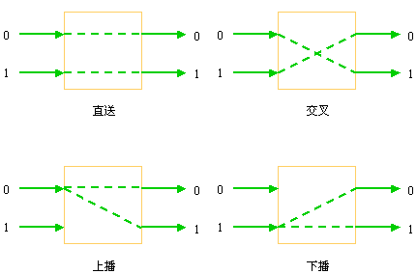
§1.2 并行计算机互连网络
1.2.6 动态网络
（3）Ω网络
每个交叉开关有直送、交叉、上播、下播四种连接方式，如图所示。通过切换各个交叉开关的状态就可以改变Ω的连接状态，实现一对一的连接和广播等多种功能。

Slide 87
§1.2 并行计算机互连网络
1.2.6 动态网络
（3）Ω网络
寻径：一般地，用2×2交叉开关构造的n个输入端的 网络有log₂n级，每一级有n/2个交叉开关,采用单元控制。如果将输入端和输出端从上到下依次用二进制编号（最上的输入端和输出端编号为0），将各级从输入级到输出级依次编号为0到log₂n -1，则可以通过检查地址编号来寻径：当目的地址编号从高位开始的第i位为0时，第i级的2×2开关的输入端与上输入端连接，否则与下输出端连接。

Slide 88
§1.2 并行计算机互连网络
1.2.6 动态网络
（5）动态互连网络小结
总线容易产生故障。为了减小故障的影响，可以采用双总线结构。交叉开关的硬件复杂性为n²数量级，造价昂贵。但是其带宽和寻径性能在这三种动态网络中最好。如果网络规模小，它是一种理想的选择。多级互连网络是二者的折衷。它的主要优点在于采用模块结构，可扩展性好。

Slide 89
§1.3 并行计算机的通信机制
通信机制的研究在并行计算机的研究中占有很重要的地位。通信开销往往是一个并行程序总开销的一个主要来源。通信在很大程度上影响着并行计算的性能，它往往是并行计算的瓶颈所在。而通信机制又在很大程度上影响着通信性能。所以通信机制的研究就显得格外重要。

Slide 90
§ 1.3 并行计算机的通信机制
1.3.1 基本术语
消息（Message）是结点间通信的逻辑单位。它由任意数目的长度固定的包组成。包（Packet）是包含寻径目的地址的基本单位。包的长度由使用的协议决定。由于不同的包可能异步地到达目的结点，因此属于一个消息的每个包需要一个唯一的序号，以便在目的结点可以将包按照正确的顺序重新装配起来。进一步可以将包分成一些固定长度的片（flit）。寻径信息和序号形成头片，其余的片是数据片。它们的关系如下图所示。

Slide 91
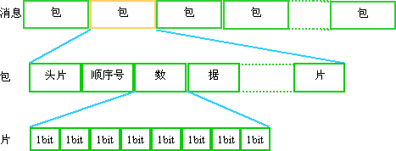
§ 1.3 并行计算机的通信机制
1.3.1 基本术语
消息（Message）

Slide 92
§ 1.3 并行计算机的通信机制
1.3.1 基本术语
网络寻径算法
如果源结点和目的结点不相邻，则源结点发送的消息需要通过若干中间结点中转才能到达目的结点。决定究竟由哪些中间结点来中转，就相当于确定出一条从源结点到目的结点的路径。决定消息从源结点到目的结点的路径的算法称为网络寻径算法。
网络寻径算法可以分为最短路算法和非最短路算法。

Slide 93
§ 1.3 并行计算机的通信机制
1.3.1 基本术语
最短路算法总是选择一条源结点和目的结点之间的最短路径来传递消息。非最短路算法选择的通信路径则不一定是最短路。寻径算法还可以分为确定性算法和可适应算法。确定性算法是指路径的选择只依赖于消息的源结点和目的结点，与网络当时的状态无关，亦即，寻找的路径是预先唯一确定的。可适应算法则根据网络当时的情况选择路径。因此即使对于相同的源结点和目的结点，每次选择的路径也可能不同。

Slide 94
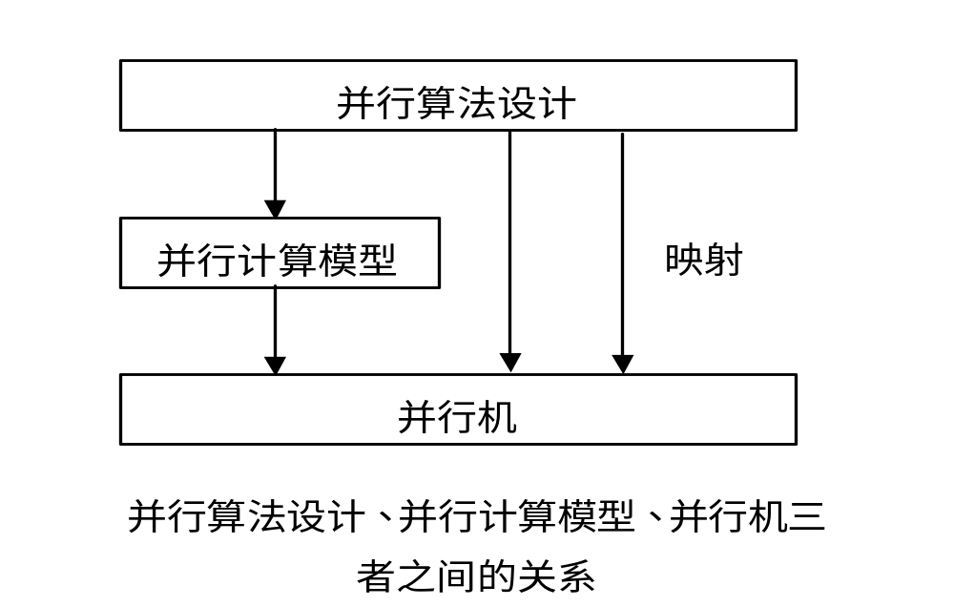
并行计算模型

Slide 95
并行计算模型
并行计算机并无统一的计算模型；
已有几种有参考的模型：
PRAM模型，BSP模型，LogP模型，C^3模型，BDM等。

Slide 96
异步APRAM模型
基本概念
  又称分相（Phase）PRAM或MIMD-SM。每个处理器有其局部存储器、局部时钟、局部程序；无全局时钟，各处理器异步执行；处理器通过SM进行通讯；处理器间依赖关系，需在并行程序中显式地加入同步路障。

Slide 97
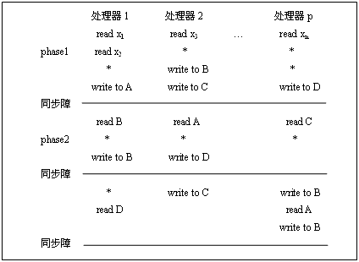
  计算过程：由同步障分开的全局相组成

Slide 98

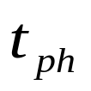
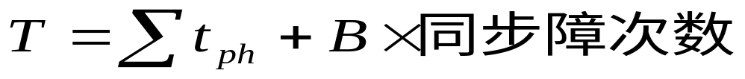
计算时间
设局部操作为单位时间；全局读/写平均时间为d，
d随着处理器数目的增加而增加；
同步路障时间为B=B(p)非降函数。
满足关系
令 为全局相内各处理器执行时间最长者，则APRAM上的计算时间为
优缺点：
易编程和分析算法的复杂度，但与现实相差较远，其上并行算法非常有限，也不适合MIMD-DM模型。

Slide 99
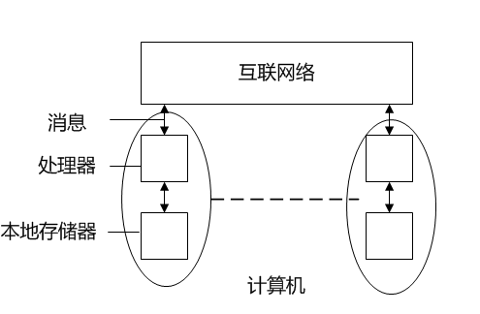
回顾：分布式存储多处理机模型

Slide 100
BSP模型
基本概念
  由Valiant(1990)提出的，其含义为“块”同步模型，是一种异步MIMD-DM模型，支持消息传递系统。块内异步并行，块间显示同步。
模型参数
  ● p: 处理器数(带有存储器）
  ● g: 路由器吞吐率（也称为带宽因子 1/bandwidth） 处理器模块之间点对点传递消息的路由器；
  ● L: 路障同步时间 全局同步之间的时间间隔；

Slide 101
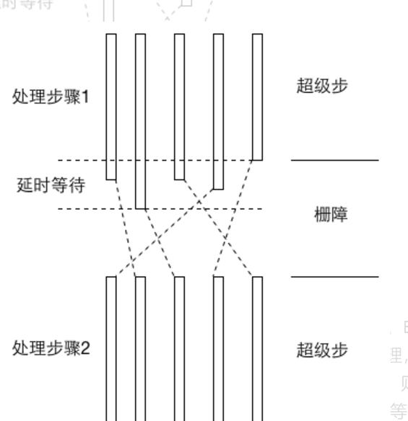
BSP模型
在BSP模型中，整个计算过程是由一系列使用全局同步分开的周期为L的计算部分组成，这些计算部分称为超级步（Super Step）。在各个超级步中，整个系统中的每个处理器负责完成局部的计算任务，并利用选路器进行接受和发送消息，使消息传输到正确的工作节点以作为下一步的输入数据，此后系统进行一次全局检查，以保证该超级步的执行已在所有的处理器上全部结束。
利用BSP模型对流式数据处理进行的描述

Slide 102
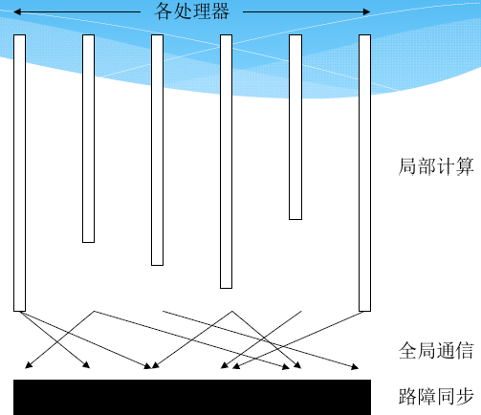
计算过程
  由若干超级步组成，每个超级步计算模式为右图
优缺点
强调了计算和通讯的分离，提供了一个编程环境，易于程序复杂性分析。但需要显式同步机制，限制至多h条消息的传递等。

Slide 103
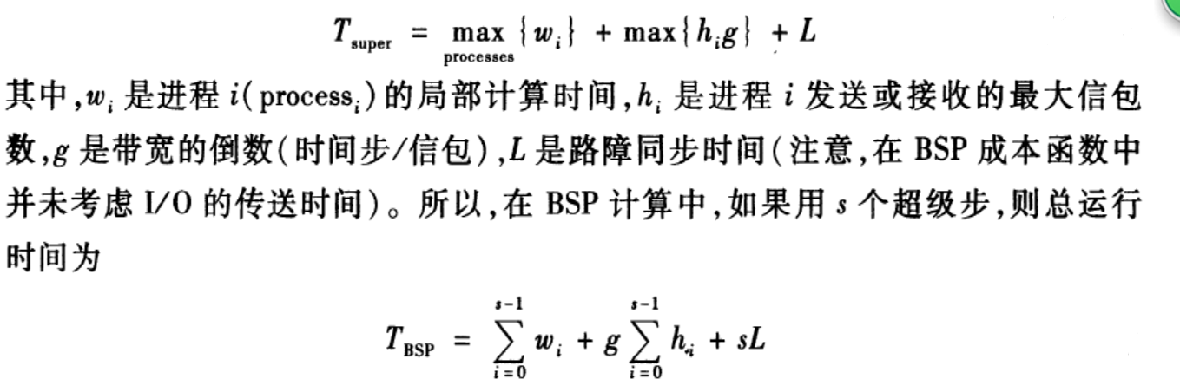
BSP的成本函数
在BSP的一个超级步的成本函数

Slide 104
LogP模型
基本概念
由Culler(1993)年提出的，是一种分布存储的、点到点通讯的多处理机模型，其中通讯由一组参数描述，实行隐式同步。
模型参数
  L：network latency
  o：communication overhead
  g：gap=1/bandwidth
  P：#processors
  注：L和g反映了通讯网络的容量

Slide 105
（1）L(Latency) 表示源节点与接收节点进行消息传递所需要的等待或延迟时间的上限。
（2）o(overhead) 处理器发送或接收一个消息所需的处理时间开销。
（3）g(gap) 表示一台处理机连续两次发送或接收消息时的最小时间间隔，其倒数即每个处理器的有效通信带宽。
（4）P(Processor) 处理机/存储器模块个数

Slide 106
  BSP→LogP：BSP块同步→BSP子集同步
  →BSP进程对同步＝LogP
LogP模型上设计的算法和BSP模型上相似，只是算法不再有超级步的概念。所有的进程异步地执行，通过消息传递显示地同步，处理器接收到消息后可以立即在后面计算中使用，充分利用了处理器的计算资源.
优缺点
捕捉了MPC的通讯瓶颈，隐藏了并行机的网络拓扑、路由、协议，可以应用到共享存储、消息传递、数据并行的编程模型中；但难以进行算法描述、设计和分析。

Slide 107
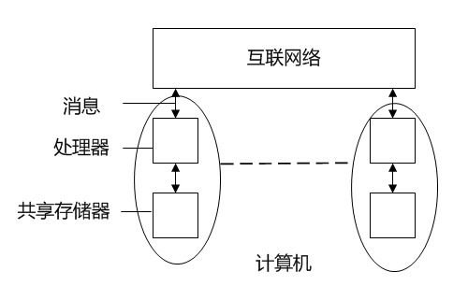
回顾：分布式共享存储多处理机模型

Slide 108
并行计算机分类
1. SISD,Single Instruction Stream & Single Data Stream:
特征：
串行的和确定的。
指令系统:
CISC, RISC

Slide 109
2. SIMD,Single Instruction Stream & Multiple Data Stream:
特征：
同步的；确定的；适合于指令/操作级并行。
1)阵列处理机（资源重复）;
2)流水线处理机（时间重叠）.

Slide 110
3. MISD,Multiple Instruction Stream & Single Data Stream :

Slide 111
4. MIMD,Multiple Instruction Stream & Multiple Data Stream
共享存储MIMD，也称对称多处理机（SMP，Symmetry MultiProcessors）
适合于小粒度并行
分布式共享存储MIMD，也称为非一致内存访问（NUMA, Non-Uniform Memory Access）
适合于中小粒度并行

Slide 112
分布式存储MIMD
1). MPP (Massively Parallel Processing)
ASCI Option Red、Inter Paragon、Meiko CS-2、nCUBE、CM-5、曙光1000、神州-Ⅱ巨型机
适合于中小粒度并行
2). Cluster
特点：
适合于粗粒度并行

Slide 113
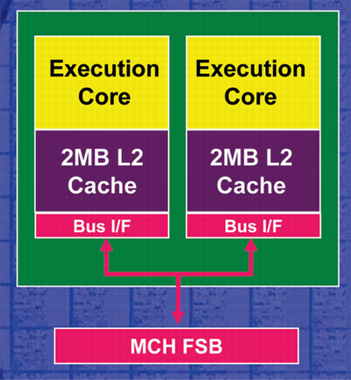
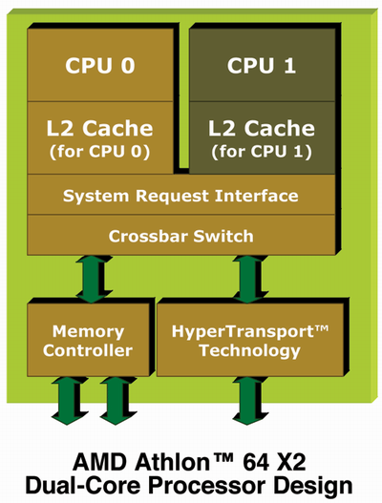
附
多核处理器：SMP
Intel的MMX、SSE：SIMD
电子科大IBM中心IBM EServer Z900:Cluster

Slide 114
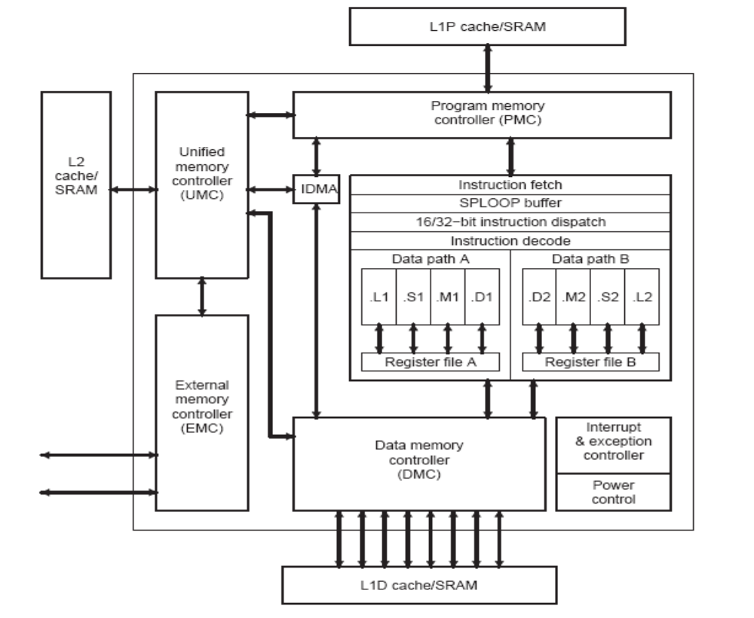
TI’s C64+:哈佛（Harvard ）结构 、SIMD

Slide 115
程序：
ADD .L2 val_lb18b,m0_7,m1_7 ; |82| <0,29>
|| MPYU .M2 m1_6,qp_tab',m2_6$1 ; |101| <0,29>
|| SHR .S2 m1_4',0x13,m1_4 ; |94| <0,29>
|| SHR .S1 m1_3,0x13,m1_3 ; |95| <0,29>
ADD .D2 qp_constb',m2_7',m2_7 ; |109| <0,33>
|| SHR .S2 m2_6,0xf,m3_6 ; |119| <0,33>
|| ADD .L1 qp_consta,m2_3,m2_3 ; |113| <0,33>
|| SHR .S1 m1_2,0x13,m1_2 ; |96| <0,33>
|| MPYU .M1X m1_1,qp_tab',m2_1' ; |106| <0,33>
|| OR .L2 val_1,sign5',sign5 ; |144| <1,18>
|| MPY2 .M2 x2_54,val_2B1b,x5:x4 ; |69| <1,18>
|| LDDW .D1T1 *-scaleM'(8),sm3:sm2 ; |61| <1,18>
PACK2 .L2 m4_7,m4_6,m76 ; |170| <0,40>
|| PACK2 .L1 m4_3,m4_2,m32 ; |172| <0,40>
|| OR .D1X val_1,sign2',sign2 ; |147| <1,25>
|| MPYU .M2X x6,sm2,m0_6 ; |74| <1,25>
|| SHL .S2 x76,0x10,sign6'' ; |132| <2,10>
|| SHL .S1 x10,0x10,sign0'' ; |135| <2,10>
|| MPY2 .M1 x2_10,val_2B1a,x1:x0 ; |71| <2,10>

Slide 116
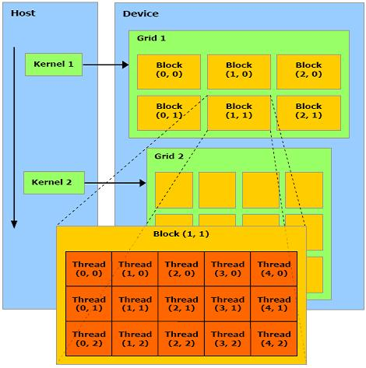
GPU并行:CUDA(Compute Unified Device
Architecture ),SIMD/SMP
执行时的最小单位是 thread；数个 thread 可以组成一个 block；一个 block 中的 thread 能存取同一块共享的内存，而且可以快速进行同步的动作；不同 block 中的 thread 无法存取同一个共享的内存，因此无法直接互通或进行同步；执行相同程序的 block，可以组成 grid。

Slide 117
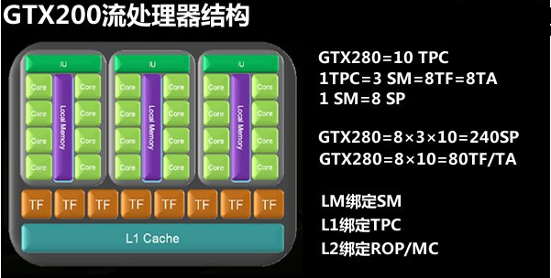
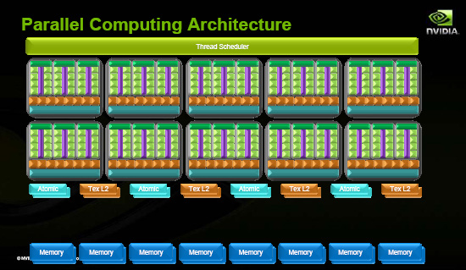
nVIDIA GTX200核心
Tesla GPGPU可以看作之前的Nvidia Quadro专业卡的通用计算版本
GTX200的240个流处理器被分为10组并行的材质处理簇TPC（ Texture Processing Cluster ）
每个TPC由3个流处理器单元SM（ Streaming Multiprocessors ）组成
每个SM由8个流处理器SP（Stream Processor）；每个TPC内的24个流处理器共享L1缓存（TPC的核内内存）
每个SM可以支持1024个并行线程
整个GTX200核心可以支持30720个线程

Slide 118
Intel的MIC (Many Integrated Cores)众核架构
NVIDIA推出的CUDA架构，将拥有几百个GPU核心的协处理器设备应用到传统并行计算领域，但由于CUDA的编程方式复杂，需要程序员对所使用的硬件设备的多种参数指标和设备架构有深入的了解，而且CUDA特殊的开发模型不利于已有的软件向新平台移植、支持的程序并行方式较为单一。
Intel推出了MIC平台，一款具有多个x86架构核心MIC (Many Integrated Cores)的协处理器众核架构，以不同于GPU众核的方式，使得单节点上的高性能程序幵发进入了一个新时期。 Intel众核架构以协处理硬件外设的方式集成在单个计算节点上，它与主机中的CPU协同工作。其产品MIC具有几十个计算核心，的每个核心都具备传统CPU单核的全部功能，兼容CPU上的x86指令集以及SIMD指令集，这使得传统的集群并行程序向该架构移植的难度大大降低，并且该架构支持计算机集群上复杂而灵活的编程方式。

